Slide 1
Инструкция по ведению отчетности на сайте в соответствии с приказом ТФОМС
от 18.03.2014 №205 «Об организации ведения мониторинга закупок, поставок и оплаты лекарственных средств и
изделий медицинского назначения, приобретенных за счет средств обязательного медицинского страхования»

Slide 2
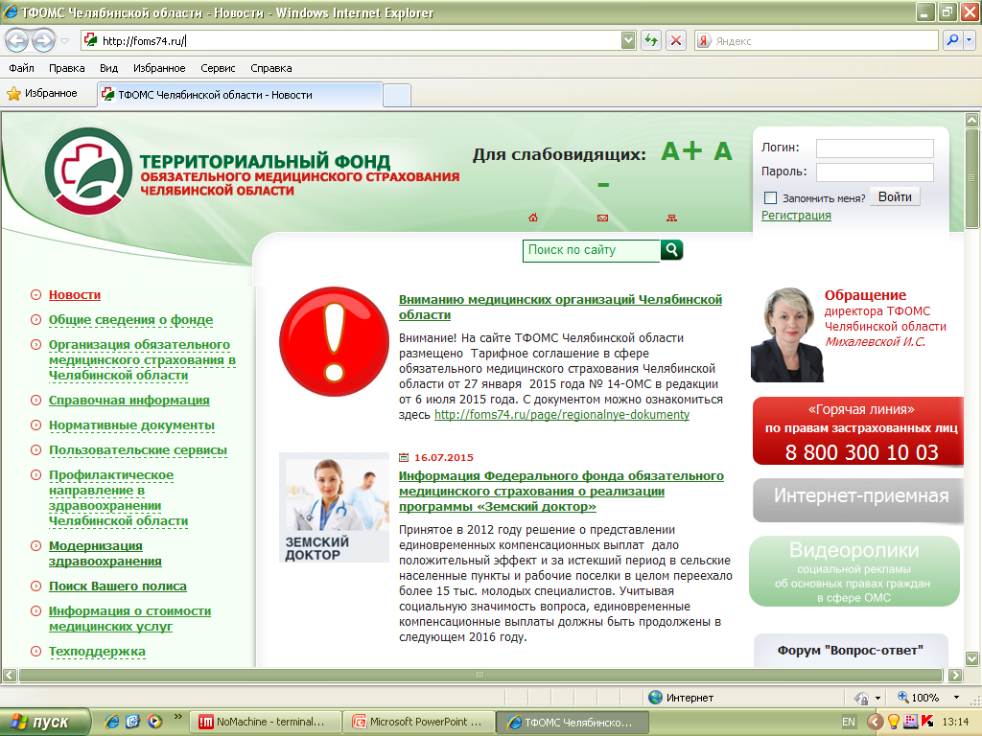
Вводим в окне браузера адрес сайта ТФОМС Челябинской области http://foms74.ru/

Slide 3
На сайте необходимо ввести логин и пароль, используемые в системе «Мониторинг закупок ЛС и ИМН»
Чтобы не вводить пароль слишком часто, можно установить галочку
Нажимаем кнопку «Войти»

Slide 4
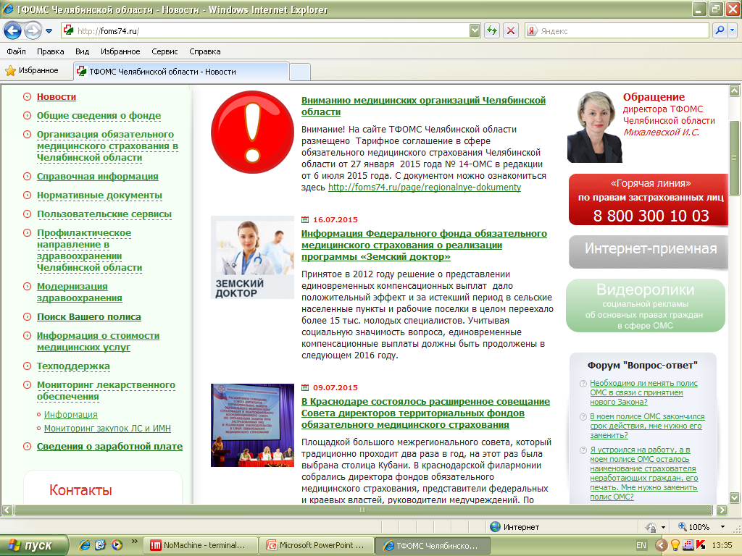
После входа на сайт с помощью меню переходим в раздел «Мониторинг закупок ЛС и ИМН»

Slide 5
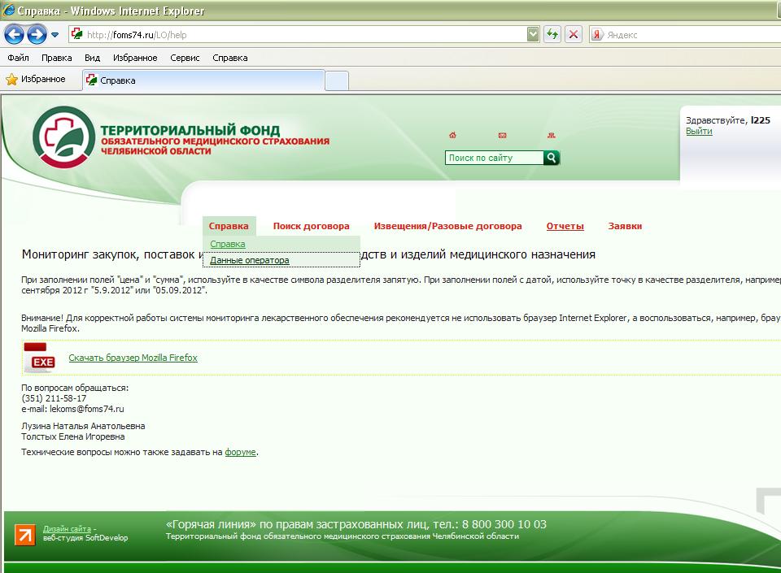
Выбираем во вкладке«Справка» раздел «Данные оператора»

Slide 6
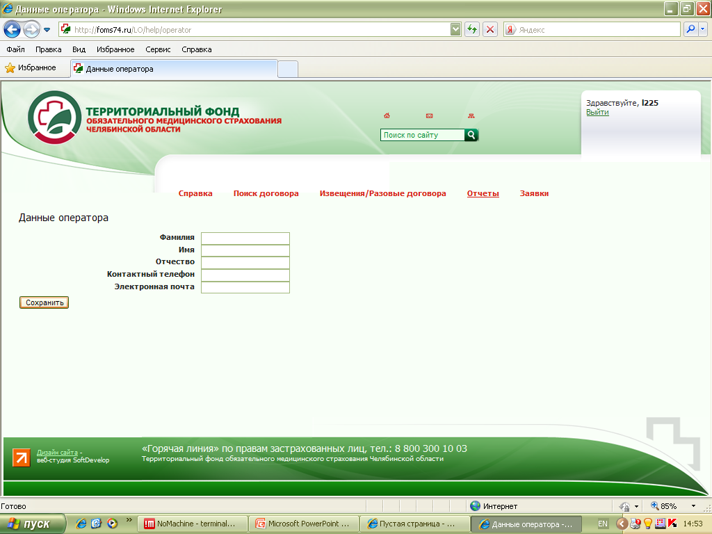
Заполняем все поля и нажимаем кнопку «Сохранить»

Slide 7
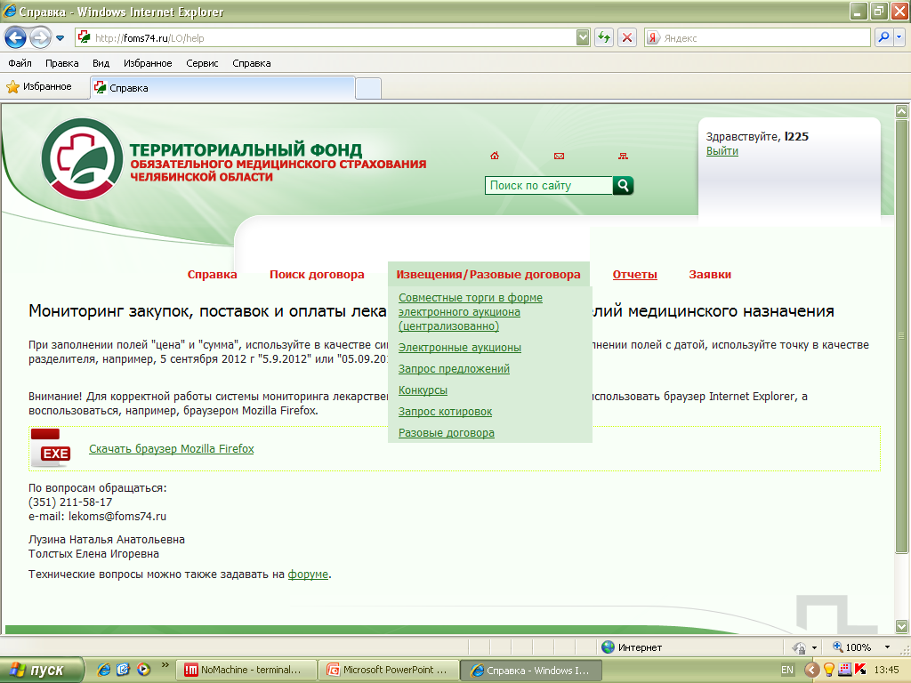
Для внесения нового контракта/договора во вкладке «Извещения/разовые договоры» выбираем соответствующий раздел. При внесении данных по закупкам алгоритм действий для всех видов торгов практически одинаков, рассмотрим его на примере электронного аукциона. Выбираем «Электронные аукционы»

Slide 8
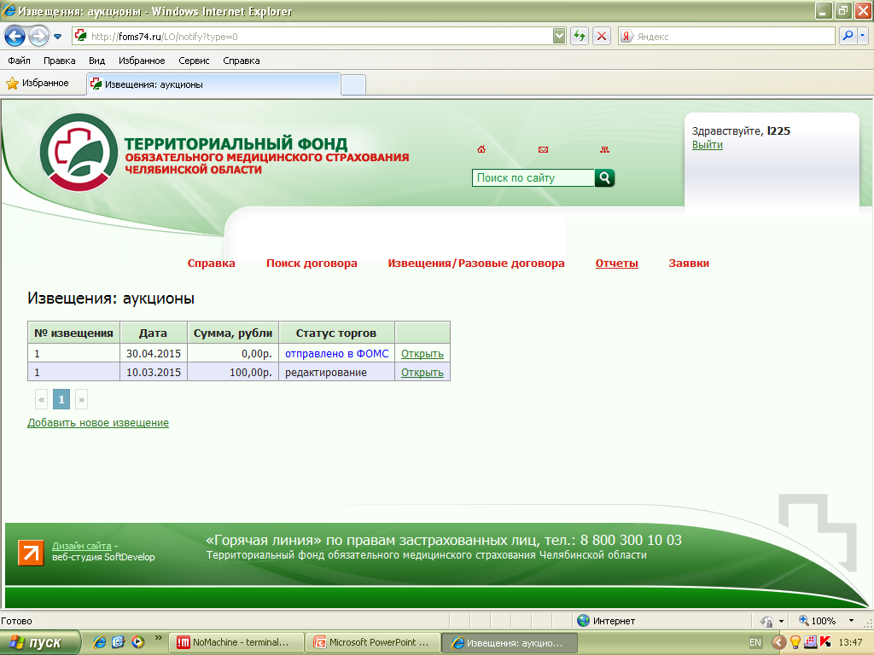
Нажимаем «Добавить новое извещение»

Slide 9
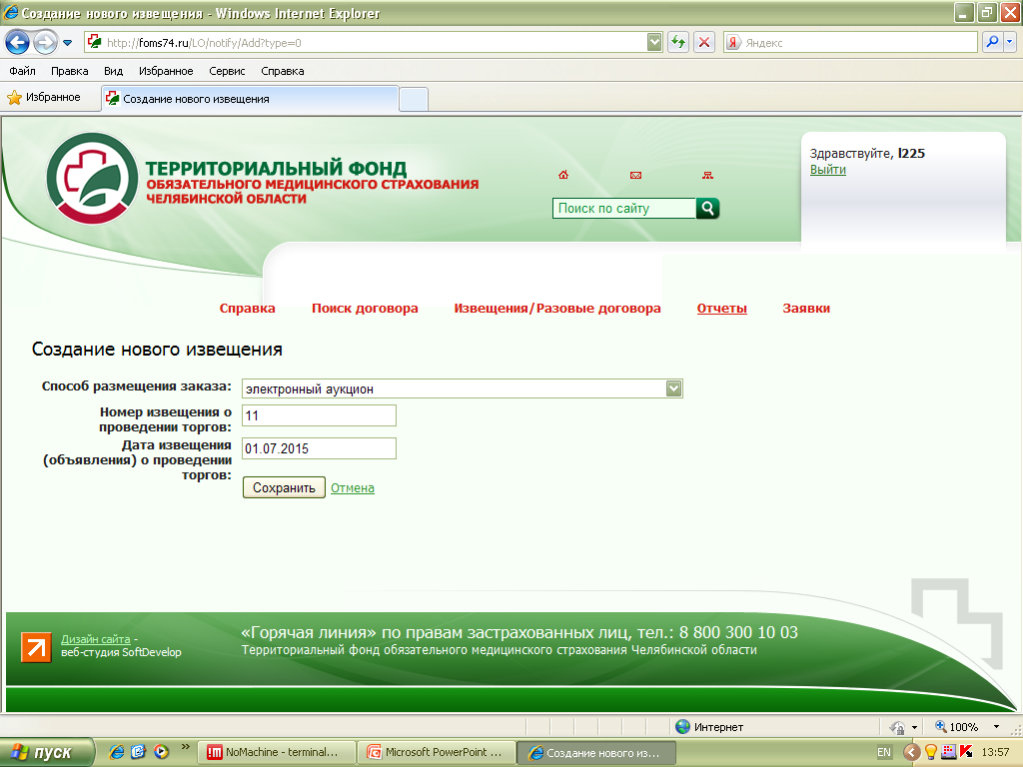
Заполняем поля и нажимаем кнопку «Сохранить»

Slide 10
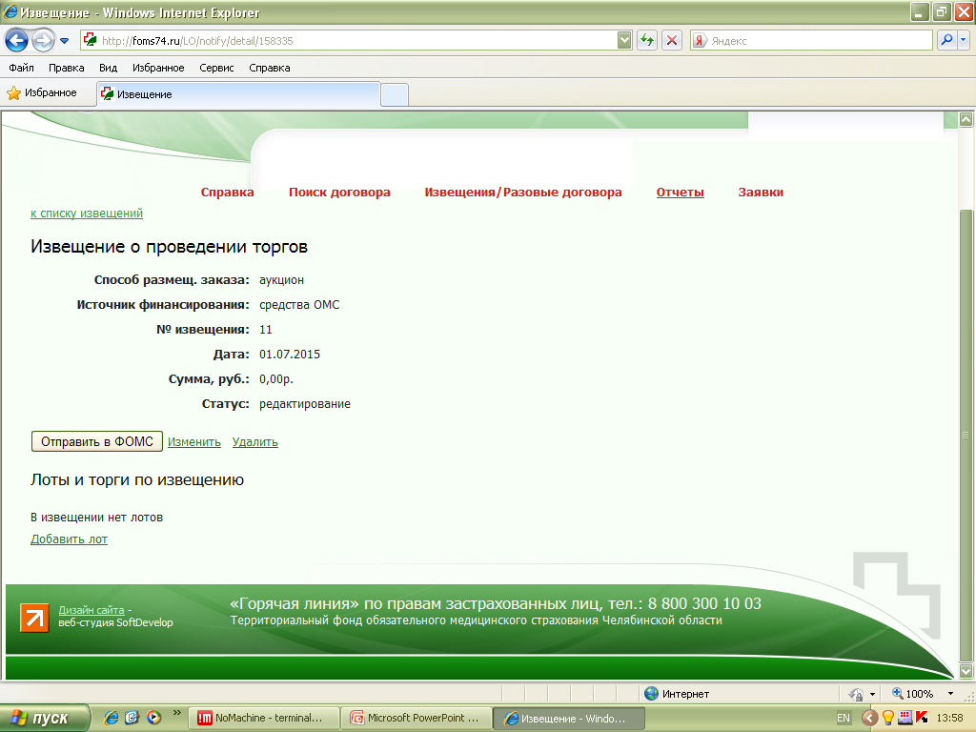
Для того чтобы появилась сумма, нажимаем «Добавить лот»

Slide 11
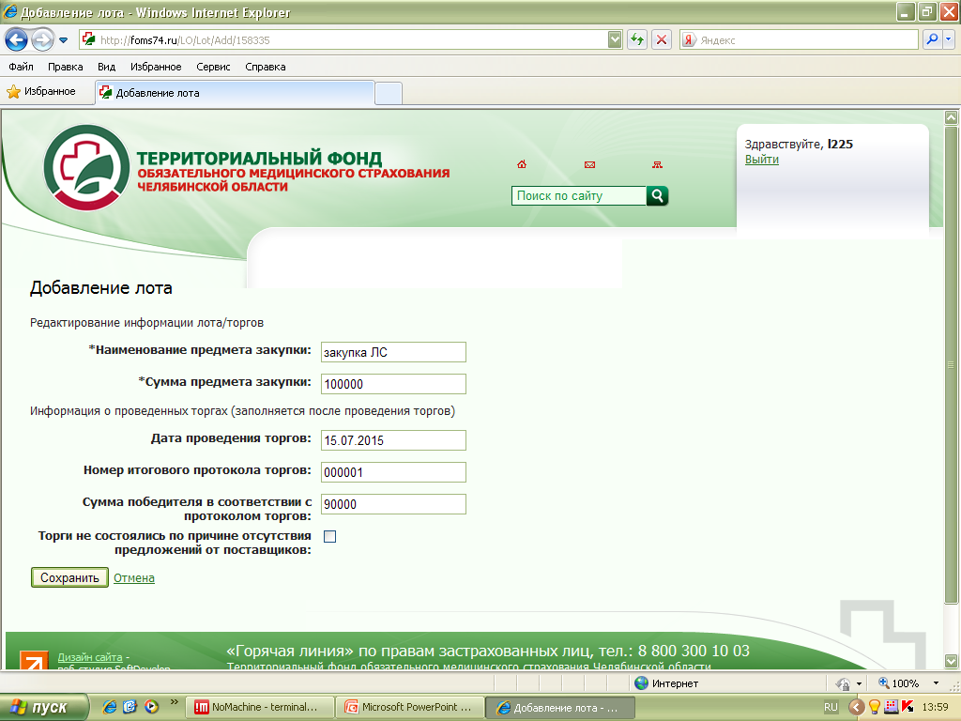
Заполняем все поля и нажимаем кнопку «Сохранить»

Slide 12
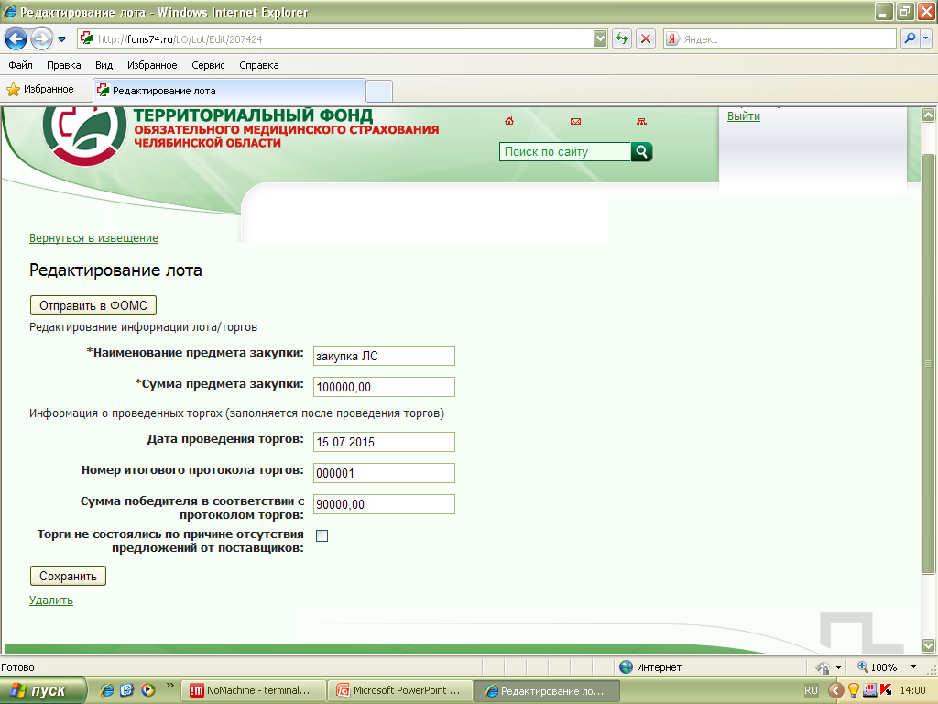
Обязательно нажимаем кнопку «Отправить в ФОМС», чтобы данные отобразились в отчете и появилась возможность ввести контракт

Slide 13
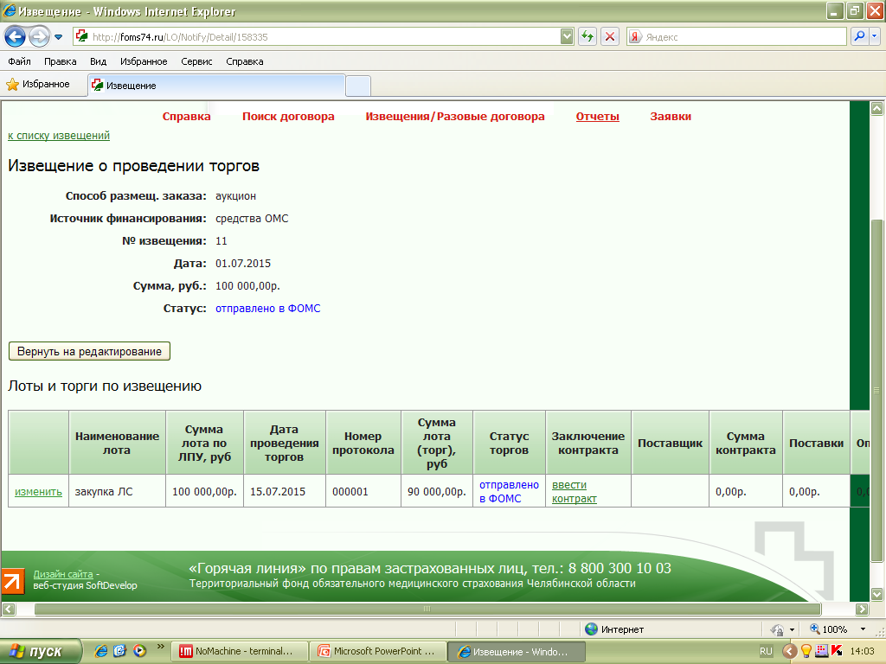
Нажимаем «ввести контракт»

Slide 14
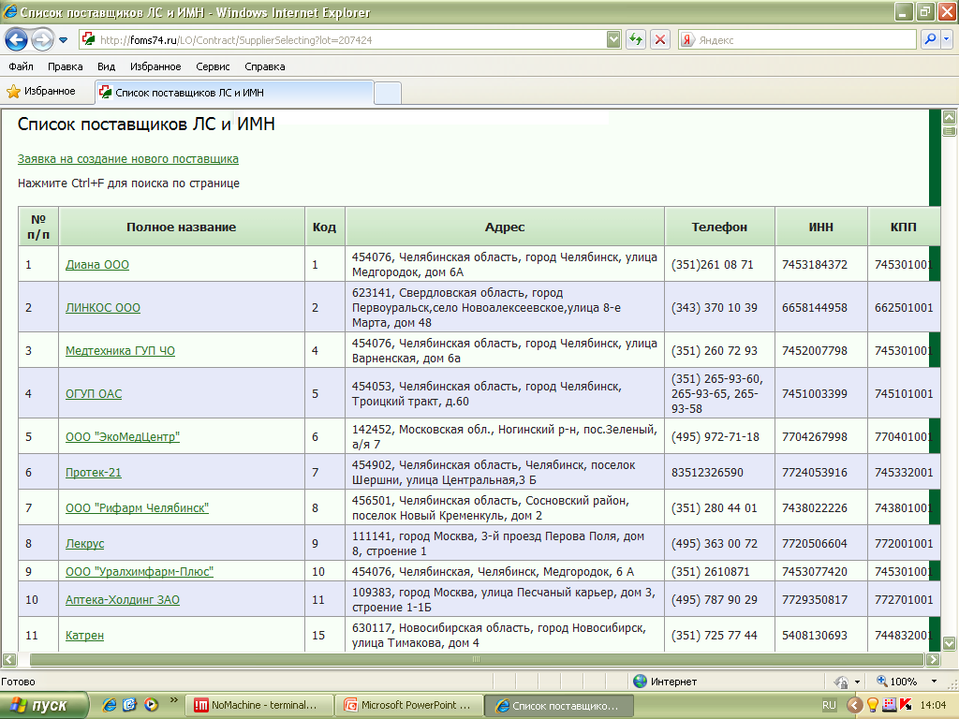
В списке поставщиков ЛС и ИМН выбираем поставщика в соответствии с контрактом

Slide 15
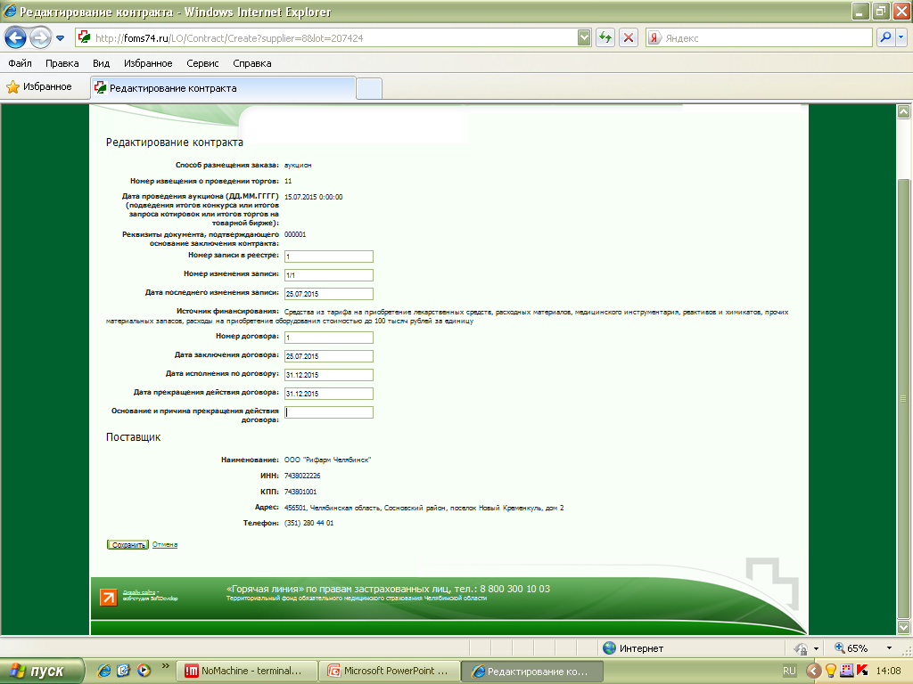
Заполняем все поля в соответствии с контрактом
И нажимаем кнопку «Сохранить»

Slide 16
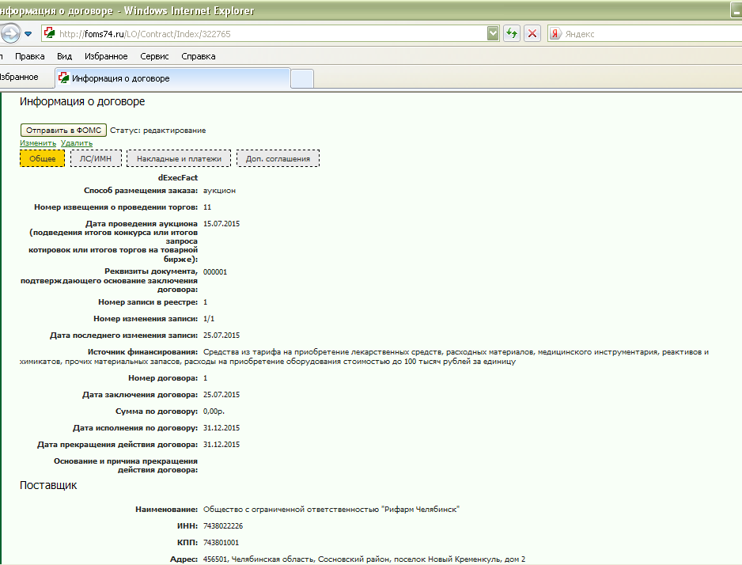
Для внесения информации по спецификации выбираем вкладку «ЛС/ИМН»

Slide 17
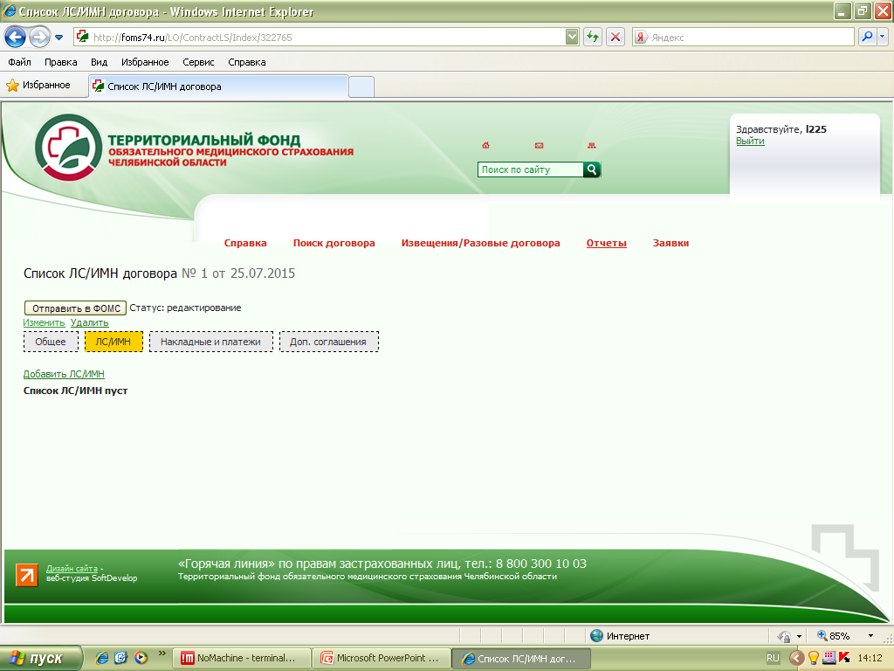
Нажимаем «Добавить ЛС/ИМН»

Slide 18
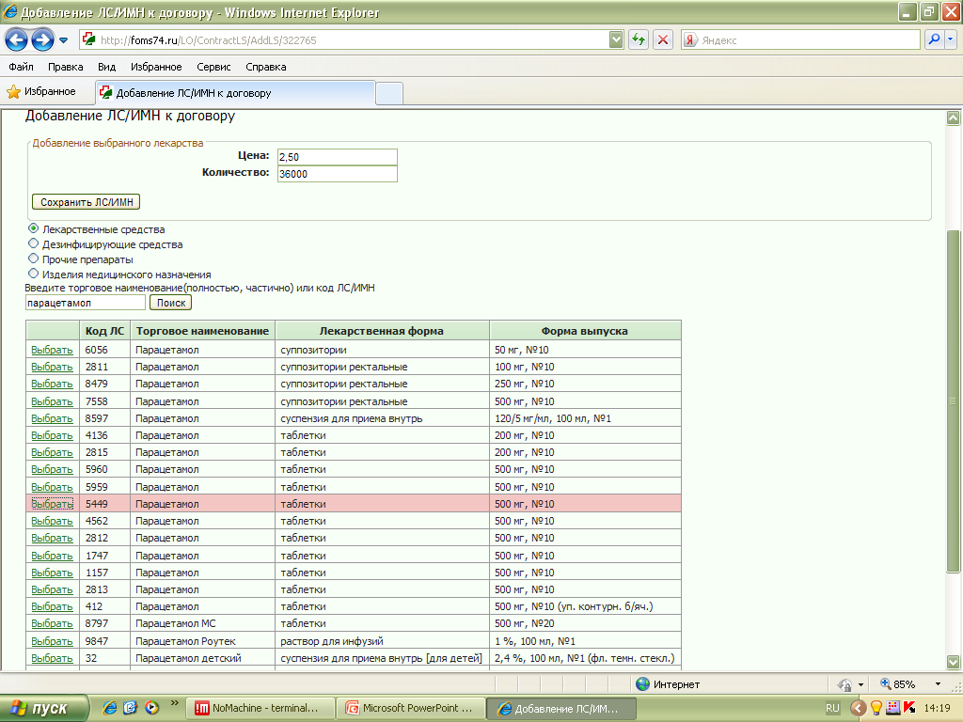
1.Вводим торговое наименование ЛС и нажимаем кнопку «Поиск»
2.Выбираем необходимую позицию
3.Указываем цену и количество
4. Нажимаем кнопку «Сохранить»

Slide 19
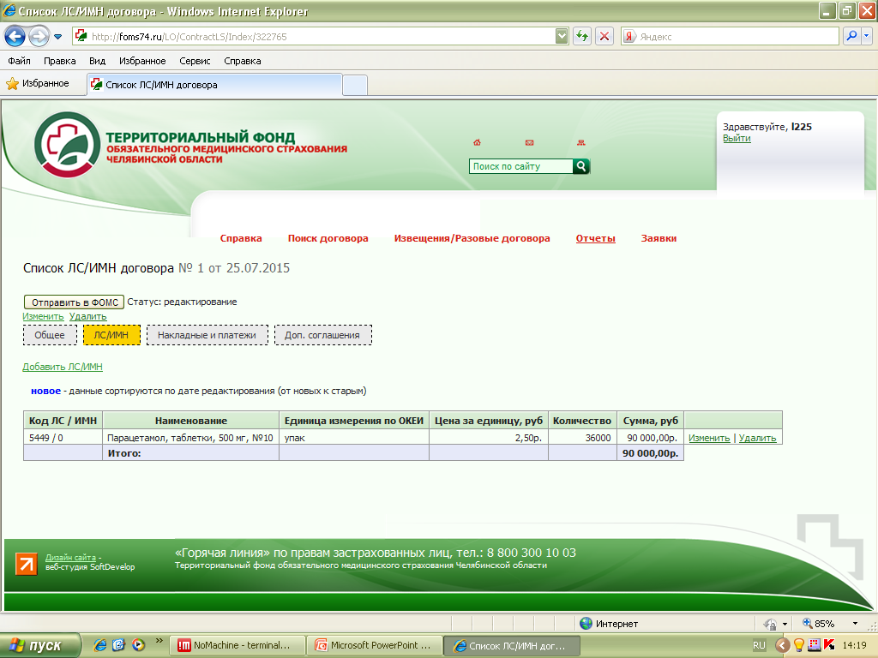
Спецификация отобразилась в разделе «ЛС/ИМН»
Сумма должна соответствовать контракту
Нажимаем кнопку «Отправить в ФОМС»

Slide 20
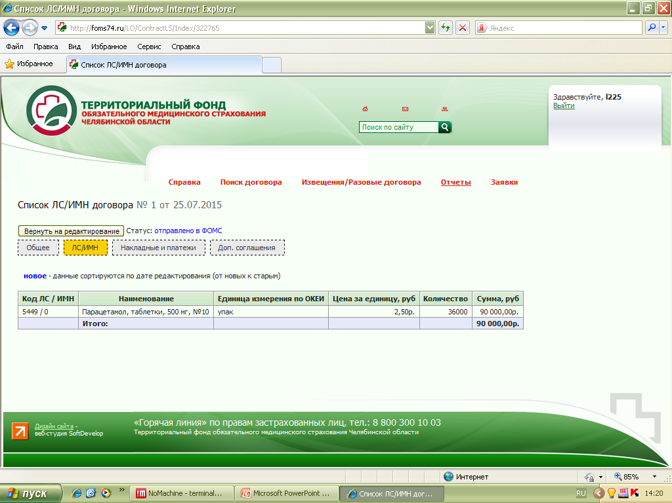
Проверяем статус

Slide 21
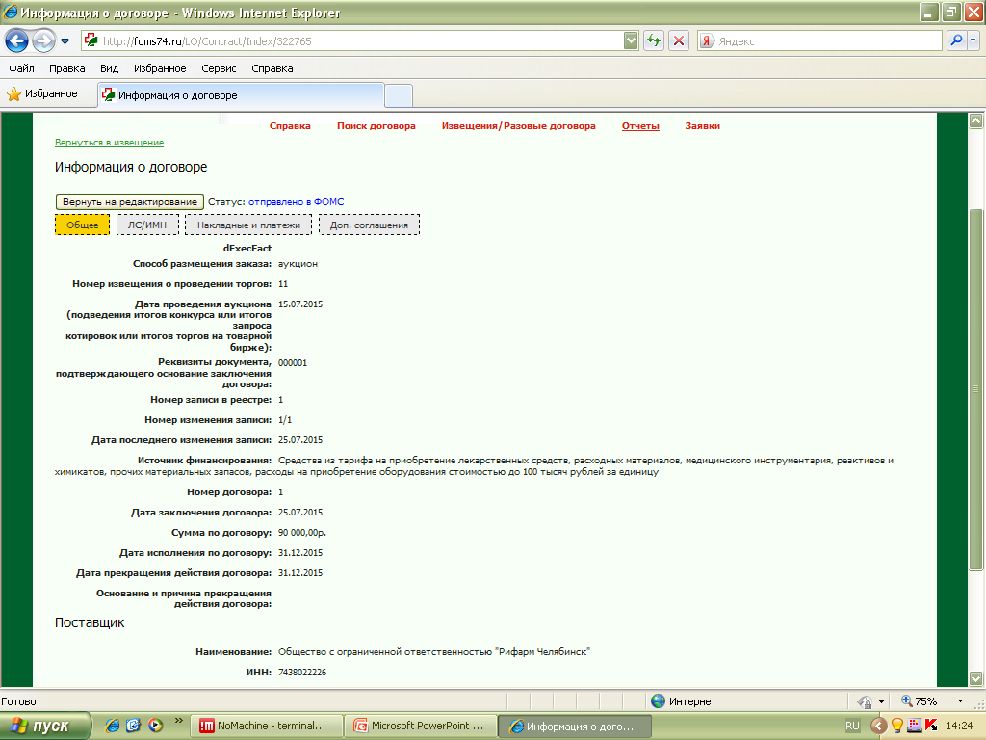
Для внесения данных о поставке и оплате выбираем раздел «Накладные и платежи»

Slide 22
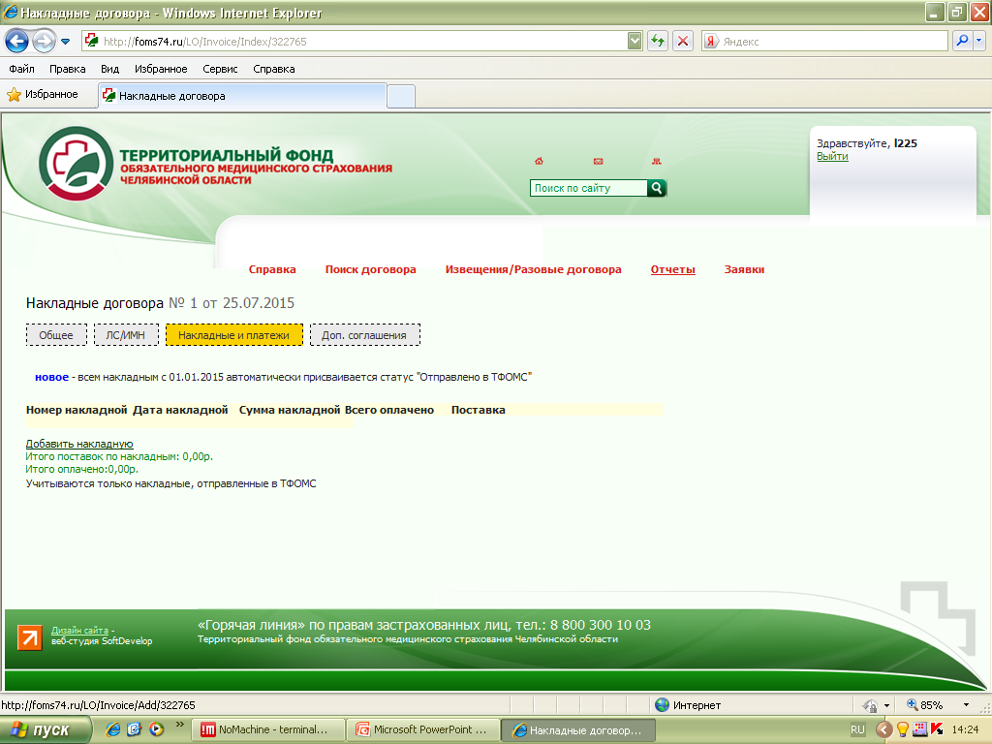
Для внесения данных нажимаем «Добавить накладную»

Slide 23
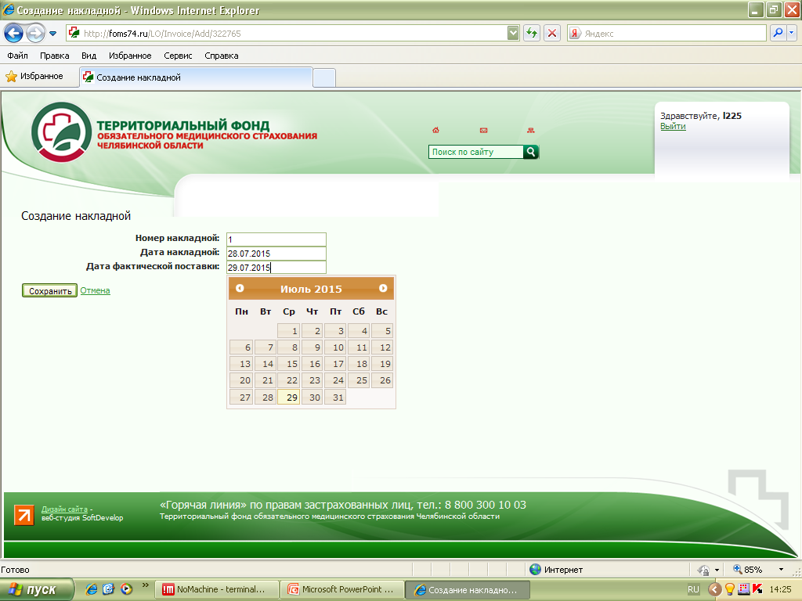
Заполняем все поля (в отчете данные формируются по дате фактической поставки) и нажимаем кнопку «Сохранить»

Slide 24
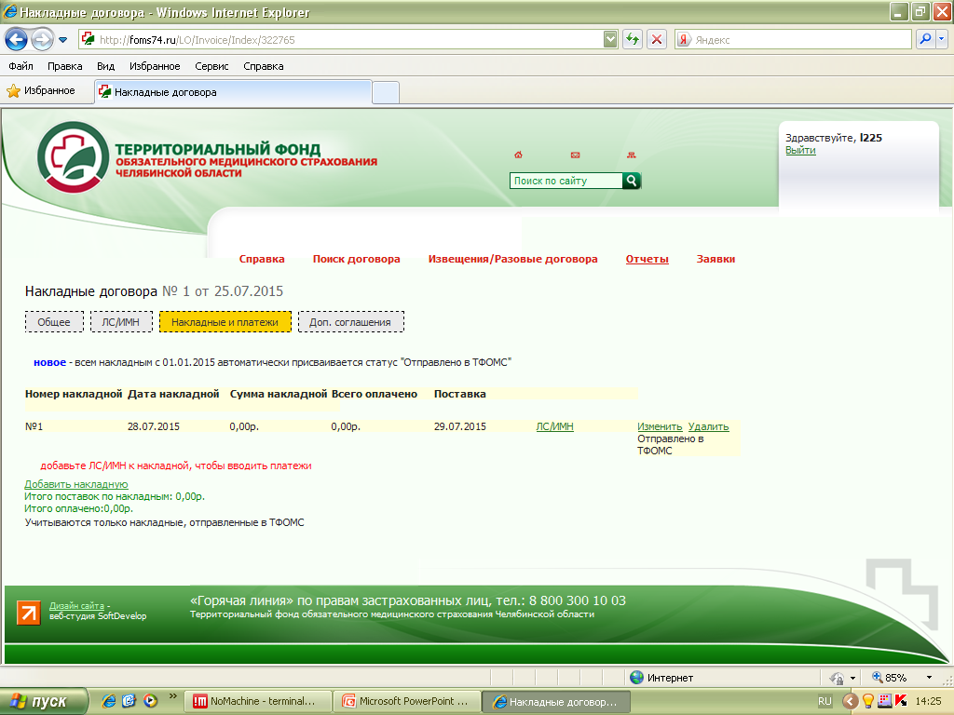
Нажимаем «ЛС/ИМН» и выбираем позиции в соответствии с накладной

Slide 25
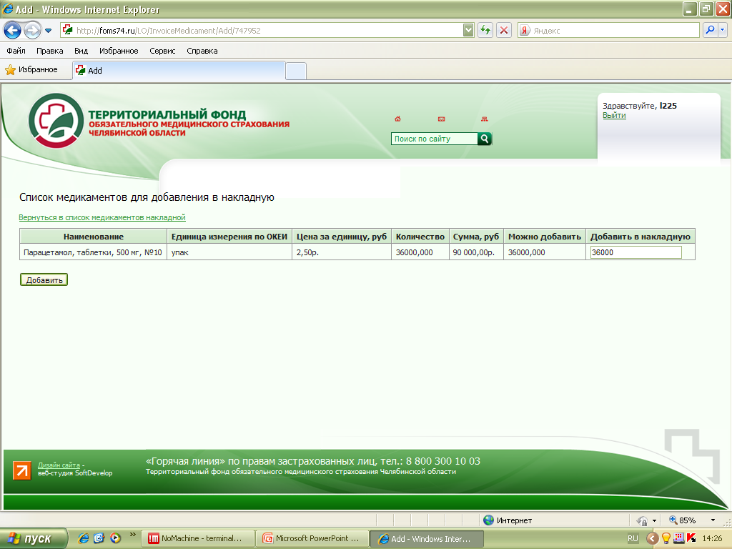
Вводим необходимое количество
и нажимаем кнопку «Добавить».
Сумма считается автоматически

Slide 26
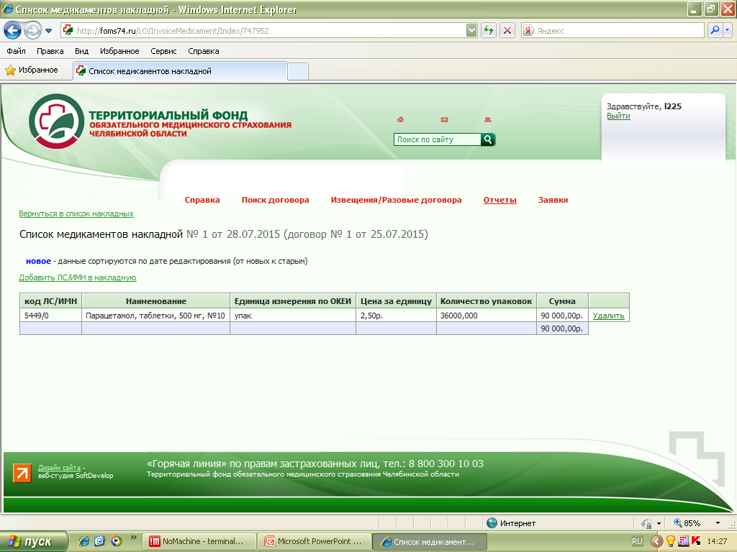
Проверяем сумму и нажимаем «Вернуться в список накладных»

Slide 27
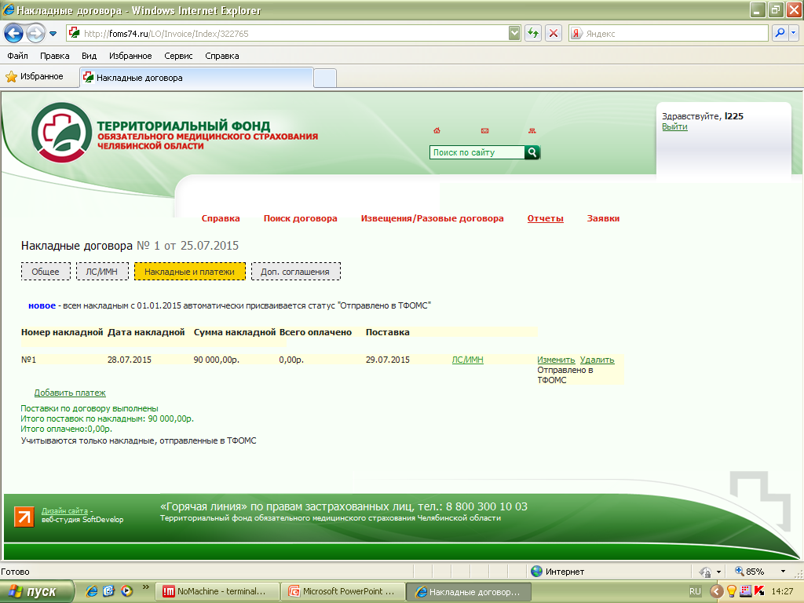
Для внесения информации об оплате нажимаем «Добавить платеж»

Slide 28
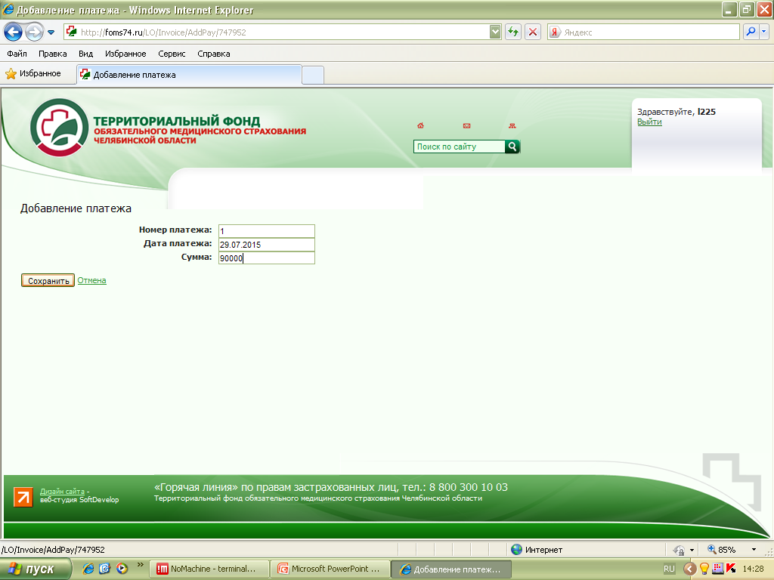
Заполняем все поля и нажимаем кнопку «Сохранить»

Slide 29
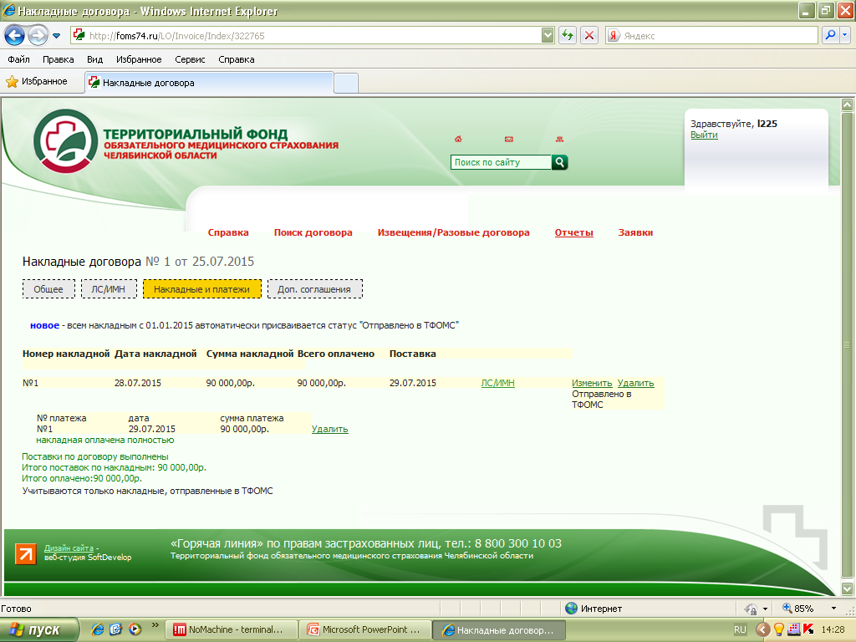
Информация по поставке и оплате

Slide 30
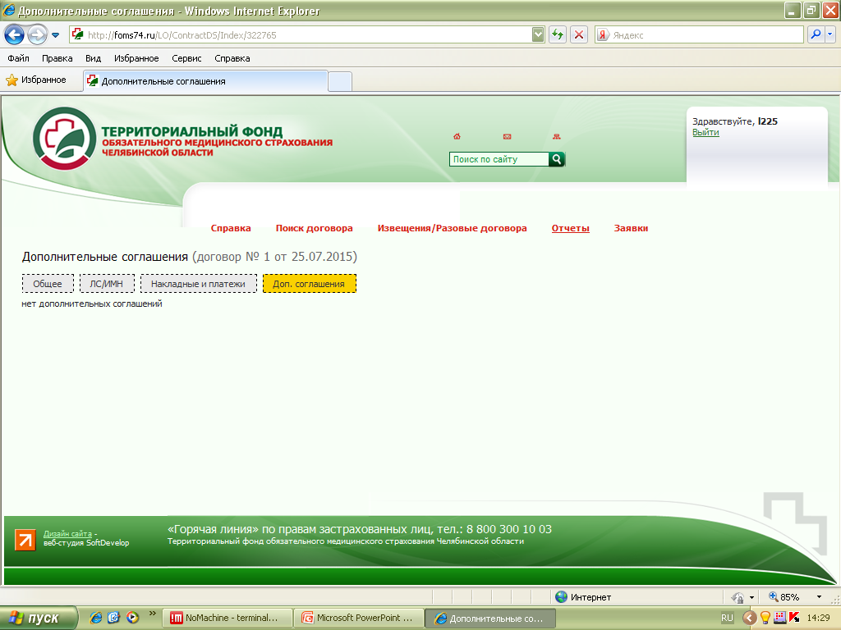
Ссылка «Доп. соглашения» становится активной при наличии заявки от медицинской организации на внесение изменений в отчет в соответствии с дополнительным соглашением или соглашением о расторжении контракта

Slide 31
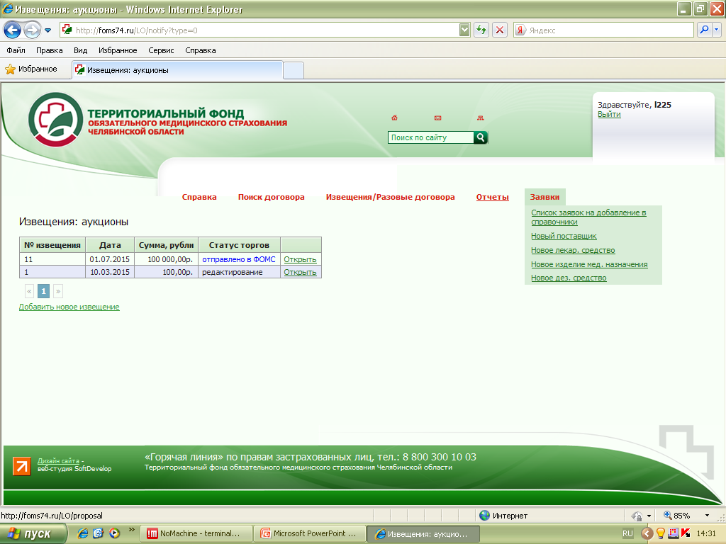
Если при заполнении данных в разделах «Общие» и «ЛС/ИМН» поставщик или необходимая позиция отсутствуют в справочнике, выбираем соответствующий раздел во вкладке «Заявки» и формируем заявку на добавление в справочник. В списке заявок на добавление в справочник можно проверить статус заявки

Slide 32
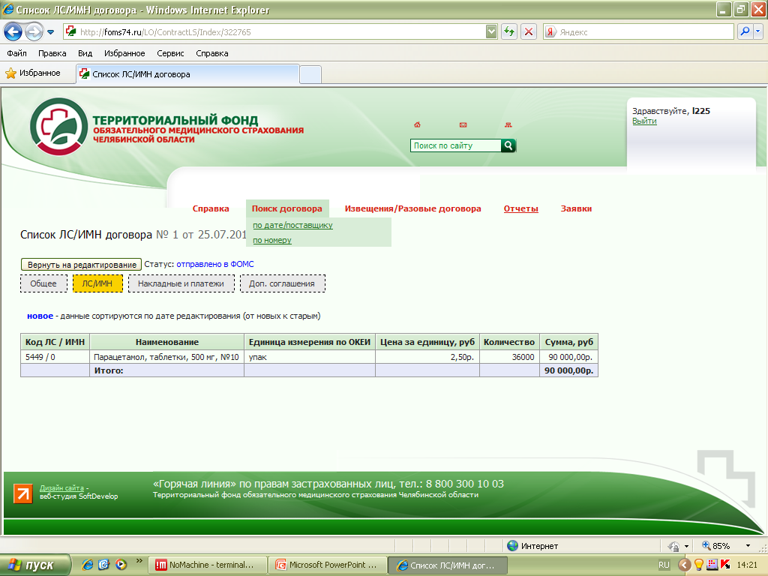
Для быстрого поиска контракта или договора можно воспользоваться вкладкой«Поиск договора», по запросу отображаются все внесенные контракты/договоры независимо от формы закупки

Slide 33
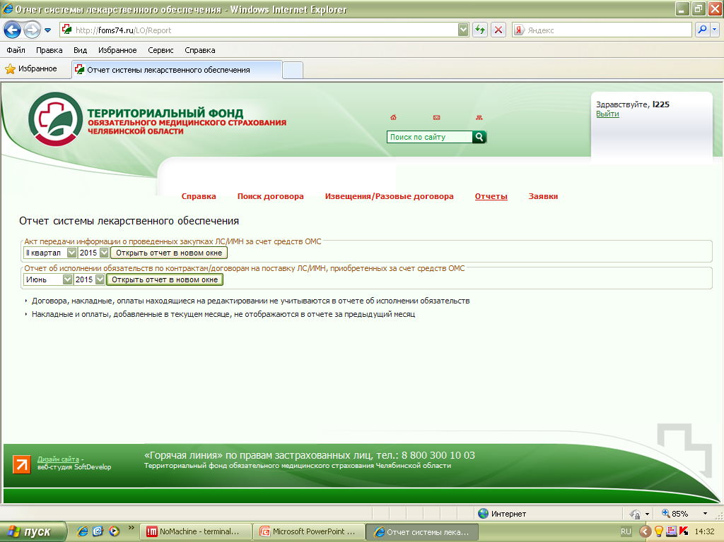
Во вкладке «Отчеты» формируем акт и отчет за отчетный период для представления в ТФОМС Челябинской области в соответствии с нормативными документами

